Slide 1
第十一章 电流和恒磁场
主要内容：
1、电流密度和电流的连续性方程
2、磁感应强度的定义
3、毕奥——萨伐尔定律求磁感应强度
4、安培环路定理
5、安培定律
6、带电粒子在磁场中的运动、洛伦兹力

Slide 2
§11—1 恒定电流条件和导电规律
一、电流强度和电流密度
1、形成电流的条件
在导体内有可以自由移动的电荷(载流子)。
  在半导体中是电子或空穴
  在金属中是电子
  在电解质溶液中是离子
  导体内要维持一个电场，即导体两端要有电势差。
2、电流的方向
正电荷移动的方向定义为电流的方向
电流的方向与自由电子移动的方向是相反的。

Slide 3

3、电流强度
单位时间内通过任一截面的电量，叫做电流强度。
单位：库仑/秒=安培。
4、电流强度与电子漂移速度的关系
n-自由电子数密度，e-电子电量，v-电子漂移速度。在时间间隔dt内，长为dl = vdt、横截面积为S的圆柱体内的自由电子都要通过横截面积S，所以此圆柱体内的自由电子数为nSvdt，电量为dq = neSvdt，通过此导体的电流强度为：

Slide 4
5、电流密度矢量
1)引入的必要性：描述电流分布的物理量
2)定义：它在导体中任意一点的方向与正载流子在该点的流动方向相同，它的大小等于通过该点并垂直于电流的单位截面的电流强度。
P
设q>0
vdt

Slide 5
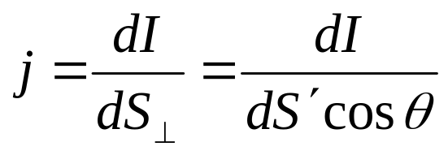
第一节电流密度
任一面元，不垂直于电流
通过任一面元单位面积的电流强度，等于该处电流密度矢量沿该面元法向的分量。

Slide 6
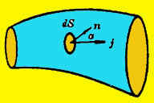
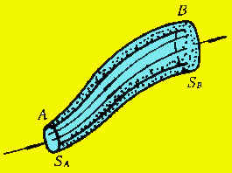
6、电流强度与电流密度的关系
通过任意截面的电流：
7、电流线
在导体中引入的一种形象化
的曲线，用于表示电流的分布。
曲线上每一点的切线方向与该点的电流密度方向相同；而任一点的曲线数密度与该点的电流密度的大小成正比。

Slide 7
二、电流的连续性方程、恒定电流条件
1)电流的连续性方程
对于任意一个闭合曲面，在单位时间内从闭合曲面向外流出的电荷，即通过闭合曲面向外的总电流为：
由电荷守恒定律，在单位时间内通过闭合曲面向外流出的电荷，等于此闭合曲面内单位时间所减少的电荷。
电流连续
性方程
电流的连续性：单位时间内通过闭合曲面向外流出的电荷等于此时间内闭合曲面里电荷的减少。

Slide 8
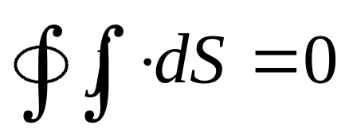
2)、恒定电流条件
电路中各点电流密度矢量 的方向和大小都不随时间变化的电流称为稳恒电流。
若导体载的是恒定电流，导体内各处的电荷分布不随时间变化，任意封闭面内的电量不随时间变化，即：
则：
——稳恒电流条件

Slide 9
三、电阻率、欧姆定律的微分形式
1、欧姆定律
当导体两端有电势差时，导体中就有电流通过,一段导体中的电流 I 与其两端的电势差 U 成正比。
R
I
_
+
U

Slide 10

欧姆定律的微分形式
在导体中取一长为dl、横截面积为dS的小圆柱体，圆柱体的轴线与电流流向平行。设小圆柱体两端面上的电势为U和U+dU。则通过截面 dS 的电流为：
dS
U
U+dU
dl
欧姆定律的微分形式：
通过导体中任一点的电流密度，等于该点的场强与导体的电阻率之比值。

Slide 11
Eg:如图两边为电导率很大的导体，中间两层是电导率分别为 的
均匀导电介质，其厚度分别为 ，导体的截面积为S，通过导
体的电流强度为I，求：1）两层导电介质中的场强为 ；2）
电势差 。
Eg:一圆柱体半径为a，长为L，外面套一个与其共轴且等长的圆筒，筒内
半径为b，在柱与筒之间充满电导率为 的均匀导电介质，求柱与筒
之间的电阻。

Slide 12
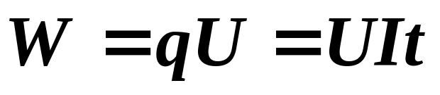
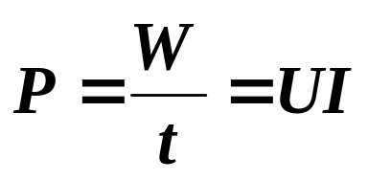
六、电功率和焦耳定律
1、电场力作功
若电路两端的电压为U，则当电量为q=It的电荷通过这段电路时，电场力所作的功为:
2、电功率-电场力在单位时间内完成的功:

Slide 13
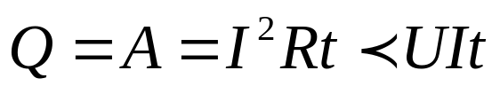


3、焦耳定律：
纯电阻电路：
电势能的降低通过电场力做功而全部转变为热能Q，即电流热效应。
非纯电阻电路：
电势能的降低通过电场力做功而部分转变为热能Q。
焦耳定律微分式：
在电流场中取一长度为 截面积为 的细电流管，由焦耳定律得：
热功率密度：
单位导体体积的热功率。

Slide 14
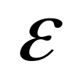
七、电动势
1、电源
在导体中有稳恒电流流动就不能单靠静电力，必须有非静电力把正电荷从负极板搬到正极板才能在导体两端维持有稳恒的电势差。这种能够提供非静电力的装置叫作电源。电源的作用是把其它形式的能量转变为电能。
电源内部电流从负极板到正极板叫内电路；
电源外部电流从正极板到负极板叫外电路。
静电力欲使正电荷从高电位到低电位。
非静电力欲使正电荷从低电位到高电位。
+
–
+
–

Slide 15
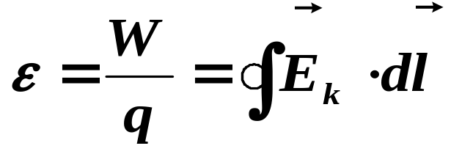
2、电动势
为了表述不同电源转化能量的能力，引入了电源电动势这一物理量。
定义：
把单位正电荷绕闭合回路一周时，电源非静电力做的功定义为电源的电动势。
+
–
电源电动势的大小等于把单位正电荷从负极经电源内部移到正极时非静电力所作的功。
方向：从负极经电源内部到正极

Slide 16
§11-2 磁场和磁感应强度
一、磁现象
1、磁极：
磁铁两端的磁性最强，称为磁极。
N极：指向北方的磁极
同名磁极相斥，异名磁极相吸
S极：指向南方的磁极
磁极周围存在磁场，凡是处于该磁场中的任何
其他磁极或运动电荷，都要受到磁场力。
类比 电学
正电荷
同号电荷相斥，异号电荷相吸
负电荷
电荷周围存在电场，凡是处于该电场中的任何电荷，都要受到电场力。

Slide 17
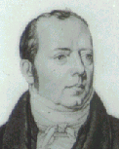
2、奥斯特发现电流的磁效应
奥斯特，丹麦物理学家，发现了电流对磁针的作用，从而导致了19世纪中叶电磁理论的统一和发展。
I
S
N
奥斯特实验
3、安培假说
一切磁现象起源于电流，一切物质的磁性都起源于构成物质的分子中存在的环形电流。

Slide 18

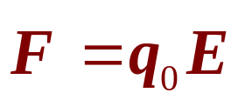
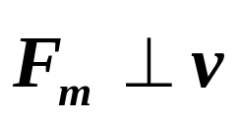


二、磁感应强度(Magnetic Induction)
1. 磁感应强度 的定义：
对比静电场场强的定义
将一实验电荷射入磁场，运动电荷在磁场中会受到磁力作用。
实验表明
①
②
q₀
⊕
时F_{m}达到最大值
θ＝0 时F_{m}= 0，

Slide 19


磁感强度 的另定义
1、任一点P的磁感应强度 的方向
带电粒子在磁场中运动所受的力与运动方向有关。
+
+
实验发现，带电粒子在磁场中沿某一特定直线通过P点时，粒子不受力，此直线方向与电荷无关。此直线称为零力线，是点P磁感应强度 的方向

Slide 20
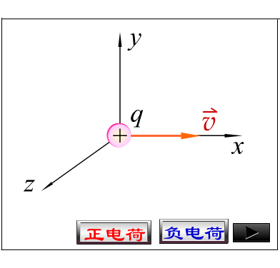
2、点P的磁感应强度 的大小
当带电粒子在磁场中垂直于此零力线运动时受力最大。
大小与 无关

Slide 21

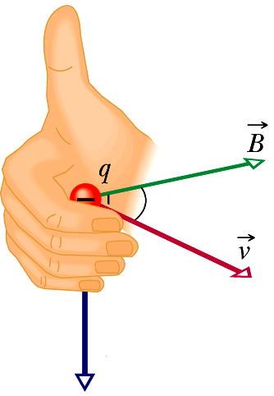
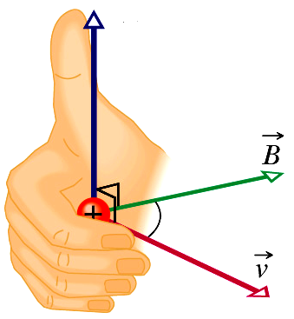

3、点P的磁感应强度 的指向
规定：
的指向与正试探电荷的速度 和所受洛伦兹力 满足右手螺旋：
当右手四指从速度 的指向经小于 的角转向 的指向时，拇指所指的方向与洛伦兹力 的方向一致。
单位：特斯拉

Slide 22
三、磁感应线和磁通量
1. 磁感应线
用磁感应线描述磁场的方法是：在磁场中画一簇曲线，曲线上每一点的切线方向与该点的磁场方向一致，这一簇曲线称为磁感应线。
①方向：
曲线上一点的切线方向和该点的磁场方向一致。
②大小：
磁感应线的疏密反映磁场的强弱。

Slide 23

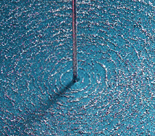
直线电流的磁感应线
I
I

Slide 24
圆电流的磁感应线
B
I

Slide 25

通电螺线管的磁感应线
I

Slide 26
性质：
（1）是一组无头、无尾的闭合曲线；
（2）闭合的磁力线与电流回路相互套在一起；
（3）磁力线与电流的方向相互满足右手螺旋法则。

Slide 27
2. 磁通量（magnetic flux）
通过磁场中垂直于磁场的面的磁感应线数称为通过该面的磁通量，用Φ_{m} 表示。
①均匀磁场，磁感应线垂直通过S

Slide 28


②均匀磁场，S 法线方向与磁场方向成θ 角
③磁场不均匀，S 为任意曲面
规定：dS正方向为曲面上由内向外的法线方向。
则：
磁感应线穿入， 为负；穿出， 为正。

Slide 29



§11-3 毕奥—萨伐尔定律
毕奥—萨伐尔定律
叠加求任意形状载流导线所产生的磁场
电流元：
电流元的
电流元 在空间某点P产生的磁感应强度 的大小与电流元 的大小成正比，与电流元和由电流元到点P的矢量 之间的夹角的正弦成正比，与电流元到点P的距离的平方成反比， 的方向垂直于 和 所组成的平面，其指向满足右手螺旋。

Slide 30




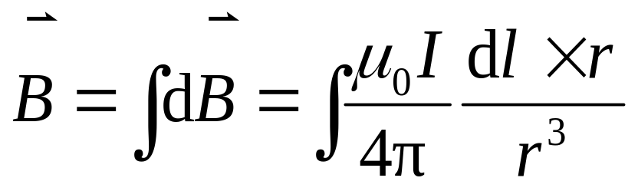
即：电流元在空间产生的磁场
P
*
真空磁导率
任意载流导线在点 P 处的磁感强度
磁感强度叠加原理

Slide 31
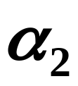

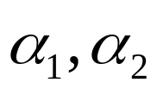



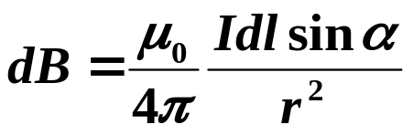
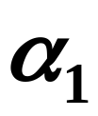


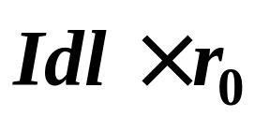
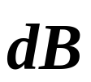
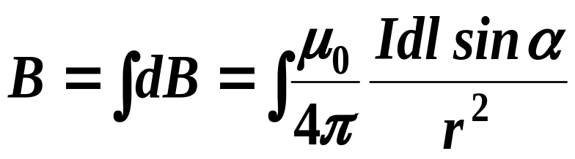

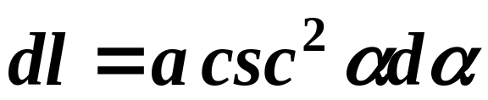
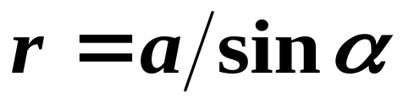
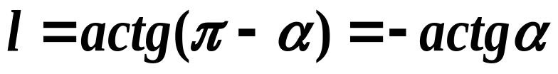
二、毕奥---沙伐尔定律的应用
Y
1. 载流直导线的磁场
已知：真空中I、 a
建立坐标系OXY
任取电流元
大小
方向
a
X
P
统一积分变量

Slide 32
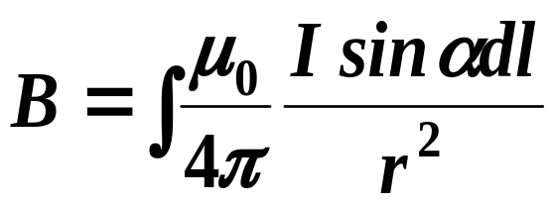
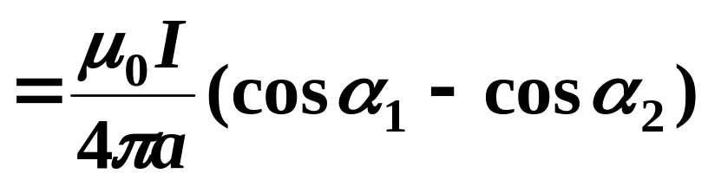

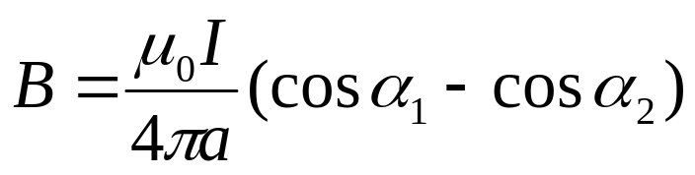
Y
a
X
P

Slide 33
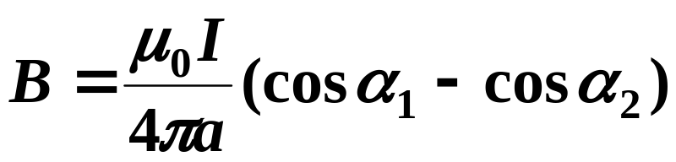

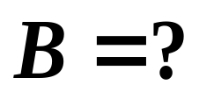
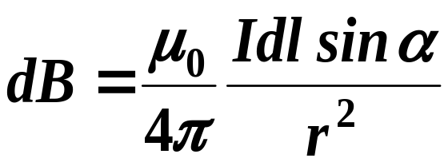



无限长载流直导线
半无限长载流直导线
+
直导线延长线上
a

Slide 34
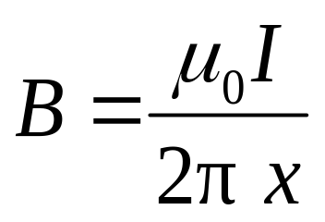
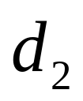
例1 如图载流长直导线的电流为I，试求通过矩形面积的磁通量。
解：先求 ，对变磁场给出 后积分求 。

Slide 35
Eg:两平行长直导线相距为d，每根导线载有相同电流I，如图，求1）
两导线所在平面内与两导线等距的一点P处的 ；2）通过图中矩
形面积的磁通量 。

Slide 36

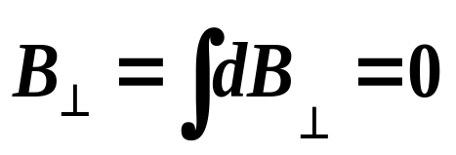
2、圆型电流轴线上的磁场
已知: R、I，求轴线上P点的磁感应强度。
p
建立坐标系OXY
R
任取电流元
大小
方向
分析对称性、写出分量式

Slide 37
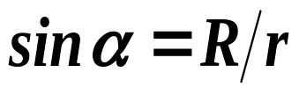
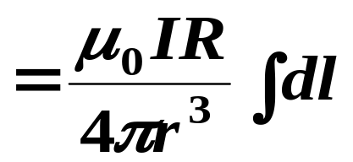
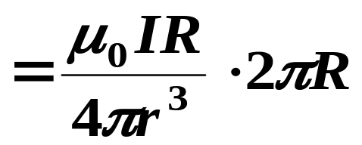
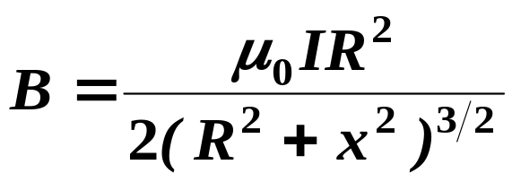
统一积分变量
p
R
x
大小：
结论
方向： 右手螺旋法则

Slide 38
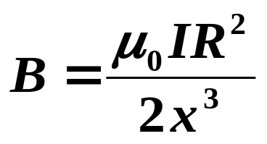
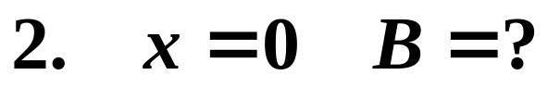


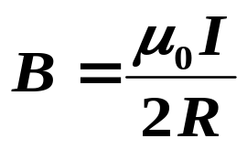
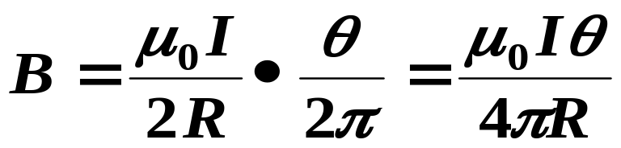
载流圆环
圆心角
I
载流圆弧
圆心角
I

Slide 39

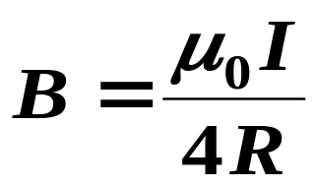

练习
如图，
求圆心O点的
I
O

Slide 40

例4 载流直螺线管的磁场。
如图所示，有一长为l，半径为R的载流密绕直螺线管，螺线管的总匝数为N，通有电流I。设把螺线管放在真空中，求管内轴线上一点处的磁感强度。
R
o
*
p
+
+
+
+
+
+
+
+
+
+
+
+
+
+
解：由圆形电流磁场公式

Slide 41

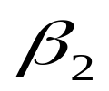
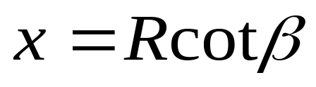
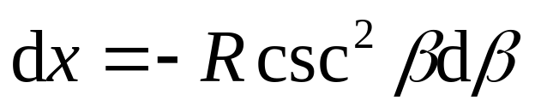
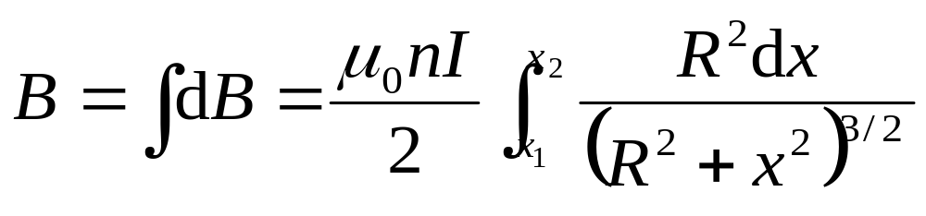
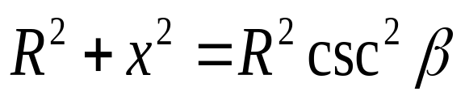


o
p
+
+
+
+
+
+
+
+
+
+
+
+
+
+
+

Slide 42




讨 论
（1）P点位于管内轴线中点：

Slide 43






（2）无限长的螺线管：
半无限长螺线管
或由 代入
B
O
x

Slide 44

例4、均匀带电圆环
已知：q、R、
圆环绕轴线匀速旋转。
q
求圆心处的
解：
带电体转动，形成运流电流。
R

Slide 45






例5、均匀带电圆盘
已知：q、R、
圆盘绕轴线匀速旋转。
求圆心处的
及圆盘的磁矩
r
解：
如图取半径为r,宽为dr的环带。
R
元电流
q
其中

Slide 46


r
R
线圈磁矩
q
如图取微元
方向：

Slide 47




§11-4 磁场的高斯定理和安培环路定理
一、磁场中的高斯定理
─穿过任意闭合曲面的磁通量为零。
高斯定理的微分形式
这是无磁单极的必然结果。
凡是穿入S的磁感应线，必定又从S内穿出即穿入或穿出闭合曲面S的磁感应线的净条数为零

Slide 48






二、安培环路定理
无限长载流长直导线的磁感强度为
o
设闭合回路 为圆形回路（ 与 成右螺旋）。

Slide 49


若回路绕向化为逆时针时，则
o
对任意形状的回路
与 成右螺旋

Slide 50





电流在回路之外

Slide 51


多电流情况
以上结果对任意形状的闭合电流（伸向无限远的电流）均成立。
说明：
电流取正时与环路成右旋关系

Slide 52

安培环路定理
在真空中的稳恒电流磁场中，磁感应强度 沿任意闭合曲线的线积分（也称 的环流），等于穿过该闭合曲线的所有电流强度（即穿过以闭合曲线为边界的任意曲面的电流强度）的代数和的 倍。即：
由环路内电流决定
由环路内外电流产生
环路所包围的电流

Slide 53



安培环路定理的应用举例
例1 求长直密绕螺线管内磁场。
解：（1）对称性分析螺旋管内为均匀场，方向沿轴向，外部磁感强度趋于零 ，即 。

Slide 54




（2）选回路 L 。
M
N
磁场 的方向与电流 成右螺旋。
+
+
+
+
+
+
+
+
+
+
+
+
P
O
无限长载流螺线管内部磁场处处相等，外部磁场为零。

Slide 55






例2 求载流螺绕环内的磁场。
解：(1)对称性分析；环内 线为同心圆，环外 为零。
(2)选回路。
令
当 时，螺绕环内可视为均匀场。

Slide 56

例5 一截面为长方形的环式螺线管，共N匝，尺寸如图，导线通有电流I。求：管内磁通量。
解：（1）由磁场分布情况，取环路：与螺线管同轴的同心圆环L。
dr
（2） 取面元：dS=hdr，则
r
h
a
b

Slide 58






例3 无限长载流圆柱体的磁场。
解: (1)对称性分析；
(2)选取回路。
.

Slide 59


的方向与 成右螺旋

Slide 60



例4 无限长载流圆柱面的磁场。
解：

Slide 61
Eg:如图所示，一空心圆柱形导体，柱的内外半径分别为a和b，设导体内
通有电流I，且电流I均匀分布在导体的横截面上，求导体内部与轴线
相距r （ ）的B。

Slide 62

§11-5 磁场对电流的作用
一、安培力
安培力：电流元在磁场中受到的磁力
安培定律
大小
方向判断 右手螺旋
载流导线受到的磁力

Slide 63





二、两无限长平行载流直导线的相互作用力
a
导线1、2单位长度上
所受的磁力为：
电流单位“安培”的定义：
放在真空中的两条无限长平行直导线，各通有相等的稳恒电流，当导线相距1米，每一导线每米长度上受力为2×10⁻⁷牛顿时，各导线中的电流强度为1安培。

Slide 64

















例、均匀磁场中任意形状导线所受的作用力
取电流元
受力大小
方向如图所示
建坐标系取分量
积分

Slide 65





推论
在均匀磁场中任意形状闭合载流线圈受合力为零
练习：如图，求半圆导线所受安培力
方向竖直向上

Slide 66







例：求一无限长直载流导线的磁场对另一直载流导线ab的作用力。已知：I₁、I₂、d、L
解：
a
b
x
d
L

Slide 67




















三、磁场对载流线圈的作用
.
线圈平面法向 与磁场方向夹角
线圈法向 与电流满足右手螺旋

Slide 68


如果线圈为N匝
讨论
.
（1）

Slide 69

（2）
（3）

Slide 70


结论:
均匀磁场中，任意形状刚性闭合平面通电线圈所受的力和力矩为
θ
=
0
稳定平衡
θ
=
π
非稳定平衡
磁矩
与 成右螺旋

Slide 71

例1 边长为0.2m的正方形线圈，共有50匝，通以电流2A，把线圈放在磁感应强度为0.05T的均匀磁场中. 问在什么方位时，线圈所受的磁力矩最大？磁力矩等于多少？
解
得

Slide 72
Eg:磁秤一臂下面挂有一矩形线圈（宽为b，长为L，共N匝）线圈下端
放于待测磁场 中，其平面与 垂直，当线圈通以电流I时，线
圈受力，天平平衡，调节砝码m使天平平衡，求 。
Eg:长直导线与一正方形线圈在同一平面内，分布载有电流 ，正
方形边长为a，它的中心到直导线的垂直距离为d，求：这个正方形载
流线圈各边所受 的磁场力以及整个线圈所受的合力。

Slide 73

Eg:载有电流 的长直导线旁有一正三角形线圈，边长为a，载有电流
一边与直导线平行，中心到直导线的垂直距离为b，直导线与线圈在
同一平面，求 作用于三角形线圈上的力。

Slide 74


§11-6 带电粒子在磁场中的应用
一、洛伦兹力和粒子的运动方程
电流元受力：
洛伦兹力
方向：即以右手四指 由经小于 的角弯向 ，拇指的指向就是正电荷所受洛仑兹力的方向.
运动电荷在电场和磁场中受的力

Slide 75
例 1 一质子沿着与磁场垂直的方向运动, 在某点它的速率为 由实验测得这时质子所受的洛仑为 求该点的磁感强度的大小.
解 由于 与垂直 ，可得
问 1）洛仑兹力作不作功？
2）负电荷所受的洛仑兹力方向？

Slide 76


粒子做直线运动
×
×
×
×
×
×
×
×
×
×
×
×
×
×
×
×
×
×
×
×
×
×
×
×
×
×
×
×
×
×
粒子做匀速圆周运动

Slide 77




螺距 h ：
q
R

Slide 78


磁聚焦
洛仑兹力
（洛仑兹力不做功）
与 不垂直
螺距

Slide 79


磁聚焦 在均匀磁场中某点 A 发射一束初速相差不大的带电粒子, 它们的 与 之间的夹角 不尽相同 , 但都较小, 这些粒子沿半径不同的螺旋线运动, 因螺距近似相等, 都相交于屏上同一点, 此现象称之为磁聚焦 .
应用 电子光学 , 电子显微镜等 .

Slide 80






带电粒子在磁场中运动举例
1 . 回旋半径和回旋频率

Slide 81








三、带电粒子荷质比的测定
1、电子比荷的测定
S
磁聚焦法
O
K
A
C

Slide 82

2、离子比荷的测定
质谱仪
离子经过速度选择器后
离子在磁场 B2 中：

Slide 83












速度选择器

Slide 84


Eg:质谱仪如图，离子源S产生质量为M，电荷为q的离子，离子产生出来
时可视为静止，出来后经电压U加速，进入匀强磁场 ，沿半圆周
运动而到达其照相底片上，测得P至入口处的距离为x，求离子质量。
Eg:一电子在 的匀强磁场中做半径R=20cm的螺旋线运动，
螺距h=50cm，已知电子的比荷 ，求电子速度大小。

Slide 85










四、霍耳效应
厚度h,宽为L的导电薄片，沿x轴通有电流强度I，当在y轴方向加以匀强磁场B时，在导电薄片两侧
产生一电位差
，这一现象称为霍耳效应
R_{H}---霍耳系数

Slide 86













霍耳效应原理
带电粒子在磁场中运动受到洛仑兹力
+
+
+
+
+
+
+
+
q>0
+
+
+
+
此时载流子将作匀速直线运动，同时 两侧停止电荷的继续堆积，从而在 两侧建立一个稳定的电势差：

Slide 87








q<0
+
+
+
+
+
+
+
+
+
+
+
+
+
+
+
+
+
+
+
+
+
+
+
+
总结
(1) q>0时，R_{H}>0,
(2) q<0时，R_{H}<0,

Slide 88

霍耳效应的应用
1、确定半导体的类型
n型半导体载流子为电子
p型半导体载流子为带正电的空穴
2、根据霍耳系数的大小的测定，
可以确定载流子的浓度
霍耳效应已在测量技术、电子技术、计算技术等各个领域中得到越来越普遍的应用。

Slide 89

练习1 试求以下各图中圆心处的磁感应强度（图中半径均为R，电流均为I）。

Slide 90


解：利用 得
方向⊙
方向⊙
①
设圆弧l₁ ，l₂的电流分别为
I₁ ，I₂ ，则有：
l₂
④
③
方向⊙
方向
l₁
②

Slide 91





因
所以
方向⊙
同理
方向相反
①
③
O
④
方向相反
所以
②

Slide 92






练习：如图，螺绕环截面为矩形
导线总匝数
外半径与内半径之比
高
求：
1.磁感应强度的分布
2.通过截面的磁通量

Slide 93



解：
1.

Slide 94





载流线圈的磁矩
对于通电平面载流线圈

